Slide 1
Обеспечение профессионального самоопределения обучающихся на социально-педагогические профессии средствами дополнительного образования детей
А.Н.Логинова,
начальник центра
допрофессиональной подготовки
«Гимназия К.Д.Ушинского»
ФГБОУ ВО ЯГПУ им.К.Д.Ушинского

Slide 2
Обеспечение профессионального самоопределения обучающихся на социально-педагогические профессии (решение коллегии Министерства просвещения Российской Федерации от 23 октября 2020)
Реализация механизма целевого зачисления на педагогические специальности с установлением преференций для наиболее отличившихся обучающихся и выпускников психолого-педагогических классов (в том числе по результатам предпрофессионального экзамена)
Проведение психолого-педагогических олимпиад и конкурсов для обучающихся
Создание сети психолого-педагогических классов, задействование механизма предоставления возможности для проведения профессиональных проб
Усиление воспитательной составляющей в части профориентации обучающихся на педагогические профессии
Расширение участия обучающихся в региональных волонтёрских и социальных проектах

Slide 3
Дополнительное образование детей и допрофессиональная педагогическая подготовка: ресурсы интеграции
Преимущества дополнительного образования детей:
Отсутствие государственных требований к образовательным результатам
Доступность реализации дополнительных общеобразовательных программ для образовательных организаций общего, среднего и высшего профессионального образования
Инструменты интеграции:
Сопряжение образовательных результатов
Сетевая форма реализации образовательных программ
Реализация индивидуальных учебных планов обучающихся
Зачёт результатов обучения по дополнительным общеобразовательным программам в рамках освоения основных образовательных программ общего, среднего и высшего профессионального образования

Slide 4
Ключевые образовательные результаты
Педагогическая грамотность - владение базовыми знаниями в области педагогики и навыками их применения в жизненных и профессиональных ситуациях
Уровни результата:
элементарная педагогическая грамотность как качество, необходимое каждому человеку в современном обществе
педагогическая грамотность как базовый образовательный результат допрофессиональной педагогической подготовки

Slide 6
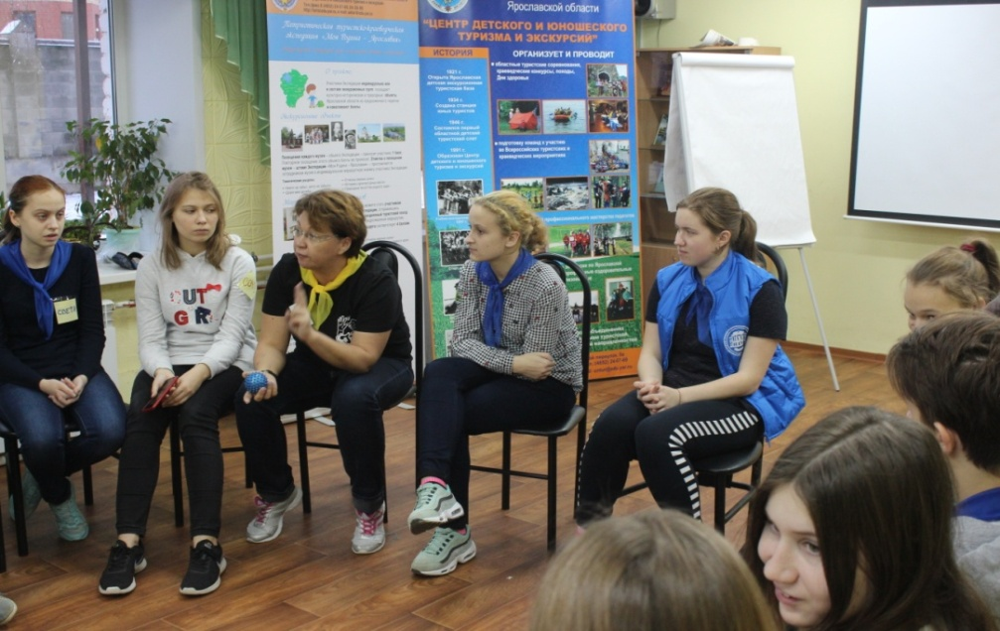
Дополнительные общеразвивающие программы «Гимназии К.Д.Ушинского»
Организатор детского коллектива
Основы творческо-педагогических способностей
Смена мечты
Школа юного психолога
Подготовка кураторов Российского движения школьников
Реализуются в сетевой форме
Образовательный продукт социальный проект

Slide 11
Основные технологии и формы образовательной деятельности
проектная деятельность
исследовательская деятельность
дискуссионные технологии
деловые и ролевые игры
мастер-класс
педагогическая мастерская
психолого-педагогический тренинг
ярмарки, фестивали педагогических идей
профессиональные пробы
олимпиады, конкурсы педагогического мастерства
научные конференции
профильные лагеря

Slide 12
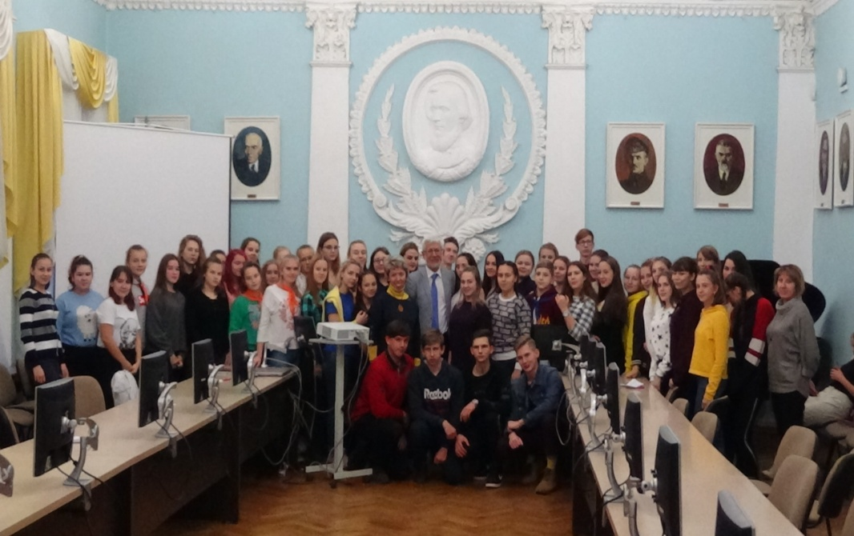
Межведомственные проекты «Гимназии К.Д.Ушинского»
Межрегиональный профильный лагерь по подготовке вожатых школьных лагерей «Смена мечты»
Межрегиональный фестиваль образовательных практик организаций отдыха детей и их оздоровления «Смена мечты»
Областной профильный лагерь «Лаборатория профессионального выбора»

Slide 13
Методическое сопровождение образовательной деятельности
Методическое объединение кураторов педагогических классов (объединений)
Реестр новых практик выявления и сопровождения педагогически одарённых школьников
Проект апробации модуля «Психолого-педагогический класс» рабочей программы воспитания общеобразовательной организации
Всероссийская педагогическая мастерская для педагогов-кураторов педагогических классов (объединений) «Учитель будущего подрастает в школе»

Slide 14
Приглашаем к сотрудничеству
Ярославский государственный педагогический университет им.К.Д.Ушинского
http://yspu.org/Main_Page
Центр допрофессиональной подготовки
«Гимназия К.Д.Ушинского»
gimnaziya@yspu.org a.loginova@yspu.org

